Slide 1

Introduction aux formulaires HTML
Rencontre #9

Slide 2
Menu du jour
Formulaires en HTML
Élément form
Attributs action et method
Élément input
Attributs type, name, placeholder, pattern, disabled, required, min, max, minlength, maxlength, value, step, autocomplete
Élément label, attributs for et id
Élément datalist
Éléments select et option
Attribut selected
Input radio et checkbox
Attribut checked
Élément textarea
Attributs cols, rows
Élément button
CSS et formulaires
:valid, :invalid, resize, width, height, [type], etc.
Bootstrap et formulaires
Quelques classes pratiques
Mini-labo #5

Slide 3
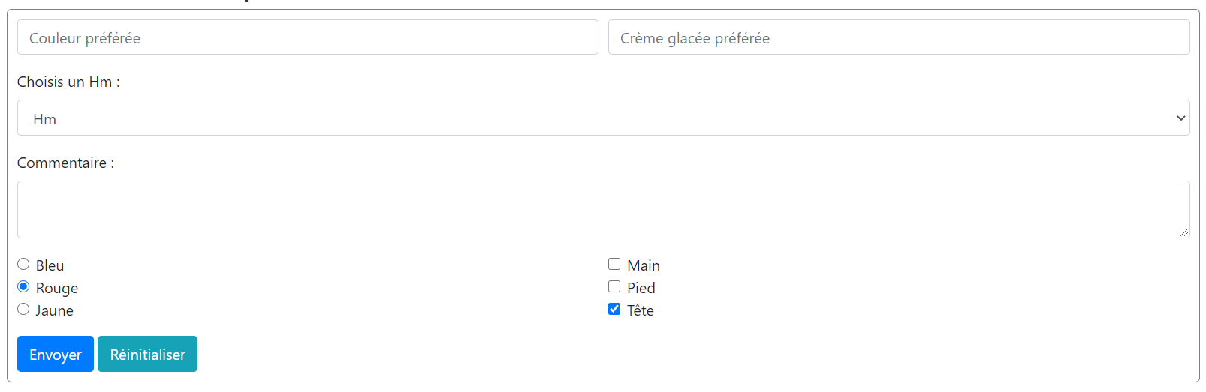
Formulaires HTML
Des formulaires …

Slide 4
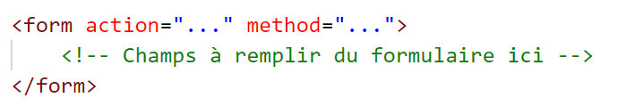
Formulaires HTML
Élément form
Permet de créer un formulaire avec un ou plusieurs champs à remplir par l’utilisateur.
Attribut action
Lien / URL vers le script (un fichier) qui analysera les données du formulaire.
Sans action, voici ce qui arrivera aux données de vos utilisateurs :

Slide 5
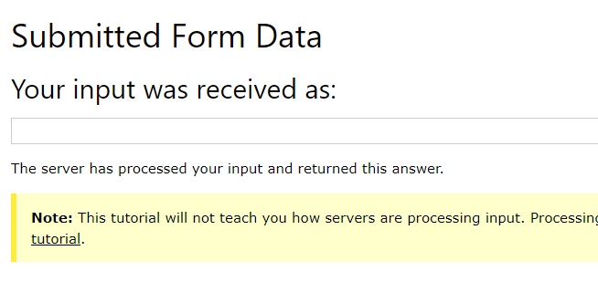
Formulaires HTML
Exemple d’action : https://www.w3schools.com/action_page.php
Dans la vraie vie : Un serveur va récupérer les données

Slide 6
Formulaires HTML
Élément form
Attribut method
Deux valeurs possibles. Spécifie comment envoyer les données du formulaire.
=GET : Les données deviennent des variables visibles dans l’URL.
Par exemple, ci-dessous, une recherche sur un Wiki utilise la méthode GET. On voit qu’une certaine variable (visible dans l’URL) se fait attribuer la valeur de la recherche. Ne pas utiliser avec des données sensibles !
=POST :
Envoie des données dans la requête HTTP qui seront cachées. Adéquat pour les données sensibles. Aucune limite de taille. (contrairement aux URLs limitées à 3000 caractères)

Slide 7
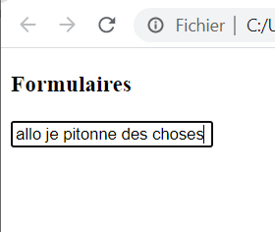
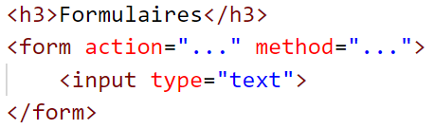
Formulaires HTML
Élément input
Permet d’insérer des champs à remplir dans un formulaire.

Slide 8
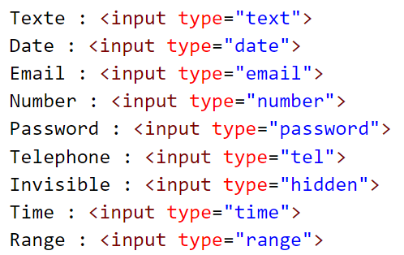
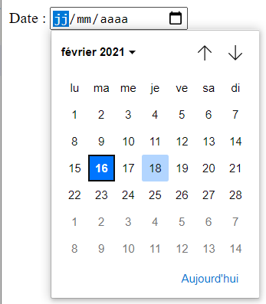






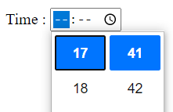
Formulaires HTML
Élément input
Attribut type : Permet de préciser le type de données attendu.
tel et email ne semblent pas très différents de text, mais pour un cellulaire ou une tablette, cela change le clavier numérique proposé à l’utilisateur.
Le champ invisible permet au développeur d’inclure des informations cachées dans le formulaire. Attention ! Elles peuvent être modifiées dans l’outil « Examiner la page » malgré tout.

Slide 9


Formulaires HTML
Attribut name
Permet de référencier chaque input / champ d’un formulaire. Le même nom ne doit pas être utilisé 2 fois dans le même formulaire <form>.
Obligatoire pour pouvoir envoyer la donnée.
Attribut placeholder
Exemple de donnée qui disparait dès qu’on remplit le champ.

Slide 10




Formulaires HTML
Attribut pattern
Impose une forme à respecter pour la donnée fournie.
Dans ce cas-ci, on accepte que les numéros et les tirets, et on veut XXX-XXX-XXXX
Cet attribut est totalement indépendant de placeholder, mais vaut mieux qu’ils concordent pour ne pas trahir l’utilisateur ….

Slide 11


Formulaires HTML
Attribut disabled
Empêche d’utiliser un champ. Il devient grisé un peu.
Attribut required
Rend un champ obligatoire à remplir pour envoyer le formulaire.

Slide 12
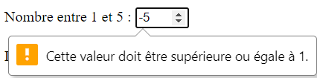
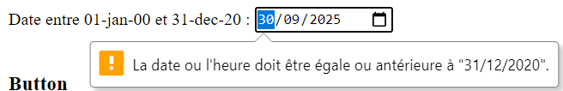
Formulaires HTML
Attributs min et max
Spécifie un minimum et / ou un maximum pour la valeur entrée.

Slide 13
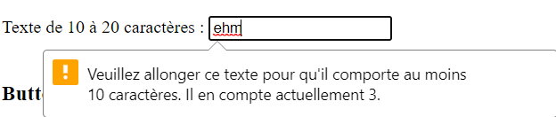

Formulaires HTML
Attributs minlength et maxlength
Permettent de spécifier un nombre de caractères minimal et maximal pour la donnée.
On ne peut plus taper de texte arrivé au maximum !

Slide 14


Formulaires HTML
Attribut value
Spécifie une donnée par défaut déjà insérée dans le champ. Est obligatoire pour les champs de type select. (À venir)
Attribut step
Spécifie un saut entre les nombres acceptés. (Ex : 3 impose -3, 0, 3, 6, 9, etc.)
Fonctionne également avec range.
Se combine bien avec min et max.

Slide 15
Formulaires HTML
Attribut autocomplete
Permet d’activer / désactiver l’auto-complétion d’un champ.
Quand on entre une donnée, notre navigateur peut tenter de prédire l’information et nous la proposer si le champ est similaire à un champ déjà rencontré.
Mettre autocomplete à off permet de désactiver cette option.

Slide 16
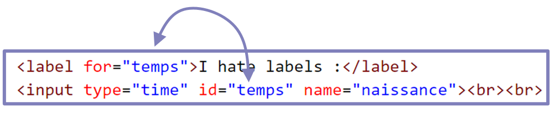

Formulaires HTML
Élément label
Étiquette qui précède le champ. Favorise l’accessibilité. À utiliser en tout temps.
label doit avoir l’attribut for, et il doit correspondre à l’id du champ.
Le champ doit avoir un id. (Rappel : Un id doit être unique pour une page Web)
Cliquer sur le label déplace le curseur sur le champ associé !

Slide 17
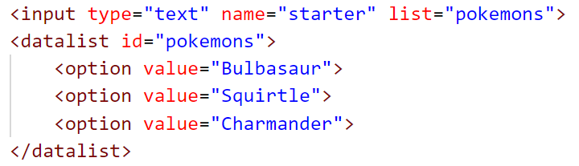
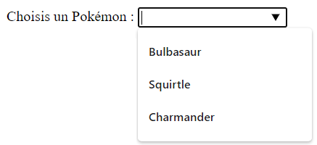
Formulaires HTML
Élément datalist
Permet de créer une liste prédéfinie pour l’autocomplétion d’un champ.
L’utilisateur peut quand même entrer une autre valeur.

Slide 18
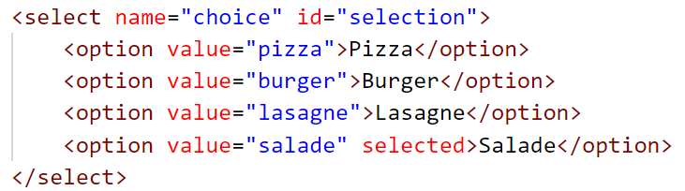
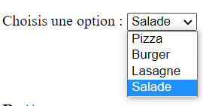
Formulaires HTML
Éléments select et option
Utilisés de pair, permettent de choisir une option parmi une liste déroulante prédéfinie.
La donnée envoyée sera la value de l’option choisie.
L’attribut selected rend une option sélectionnée par défaut.

Slide 19
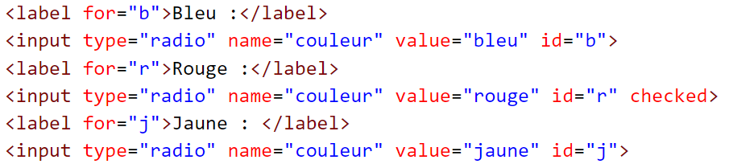

Formulaires HTML
Input de type radio
Permet de faire un choix parmi plusieurs options.
Tous les inputs liés doivent être avec le même name !
L’attribut checked agit comme selected : Il sélectionne une option par défaut.

Slide 20
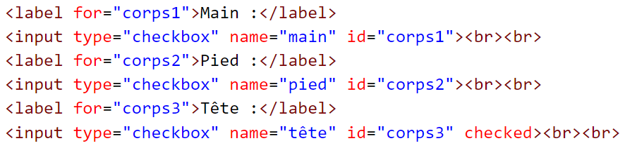
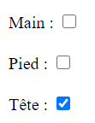
Formulaires HTML
Input de type checkbox
Permet de faire plusieurs choix
Les inputs doivent avoir des name différents. Ils sont indépendants.
On peut tous les cocher, n’en cocher aucun, ou en cocher quelques-uns.
L’attribut checked permet qu’un élément soit déjà sélectionné par défaut.

Slide 21
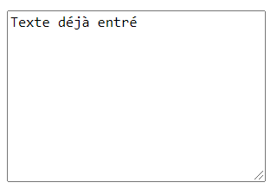
Formulaires HTML
Élément textarea
Champ qui permet d’entrer du texte sur plusieurs lignes.
L’attribut cols permet de spécifier la largeur de la boîte en nombre de caractères.
L’attribut rows permet de spécifier la hauteur de la boîte en nombre de caractères.

Slide 22
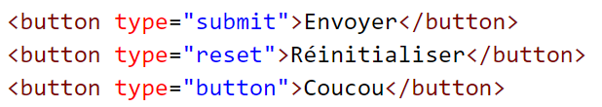

Formulaires HTML
Élément button
Permet d’insérer un bouton cliquable pour envoyer le formulaire, réinitialiser les données du formulaire ou encore d’autres actions personnalisées.
Le type submit envoie les données du formulaire si tous les champs sont valides.
Le type reset réinitialise les données des champs du formulaire.
Le type button permet des boutons avec des actions personnalisées à l’aide de scripts.

Slide 23
CSS et formulaires
Quelques notions pratiques en CSS pour personnaliser les formulaires …
Pseudo-classes :valid et :invalid
Sélecteur attribut [type]
Règle resize pour textarea
Règles width, height, padding, margin, border, etc. avec les inputs.

Slide 24
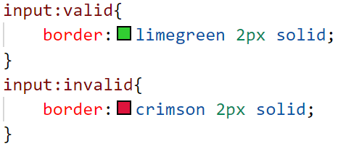


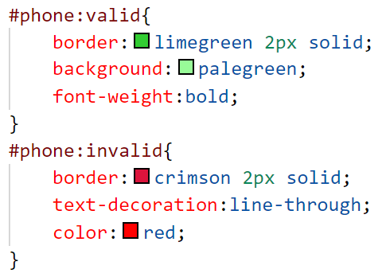


CSS et formulaires
Pseudo-classes :valid et :invalid
Le champ est sélectionné seulement lorsqu’il est valide / invalide

Slide 25
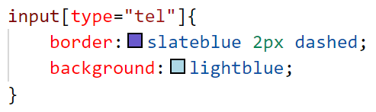
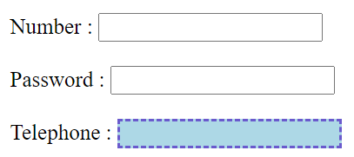
CSS et formulaires
Sélecteur attribut [type]
Facilite la sélection de certains types de champ.
Par exemple, ici, on sélectionne seulement les <input> dont l’attribut type correspond à tel.

Slide 26
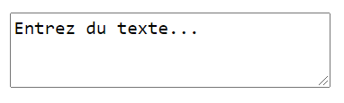
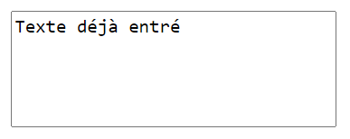
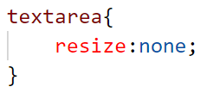
CSS et formulaires
Règle resize pour les textarea
En temps normal, l’utilisateur peut redimensionner à volonté un <textarea> en cliquant sur le coin inférieur droite.
On peut désactiver ce comportement avec la règle CSS resize.
Les valeurs possibles pour resize sont none, both, horizontal et vertical.
Disparu !

Slide 27
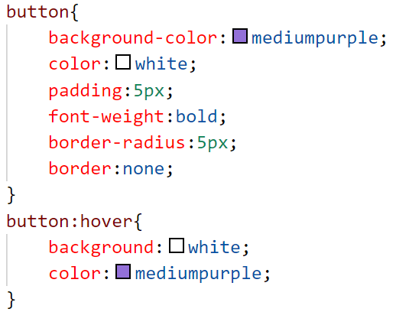


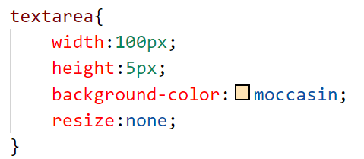

CSS et formulaires
Règles width, height, padding, margin, border, etc.
Utilisable avec les input, textarea et les button. Des heures de plaisir !

Slide 28
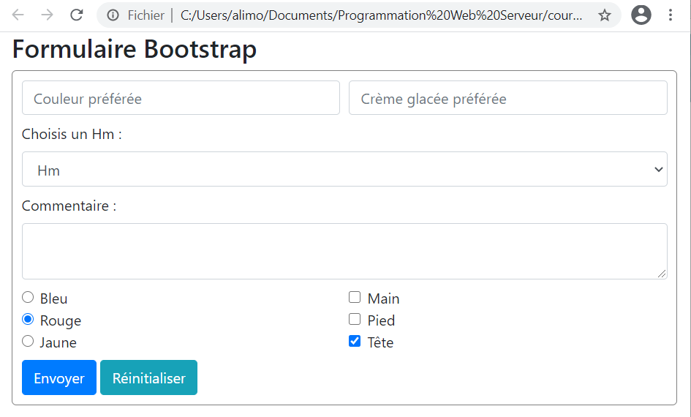
Bootstrap et formulaires
Bootstrap offre quelques classes pratiques pour afficher les formulaires.

Slide 29
Bootstrap et formulaires
Bootstrap offre quelques classes pratiques pour afficher les formulaires :
.form-control
.form-check
.form-check-input
.form-check-label
.btn
.btn-primary
Plus : https://getbootstrap.com/docs/5.3/forms/overview/

Slide 30
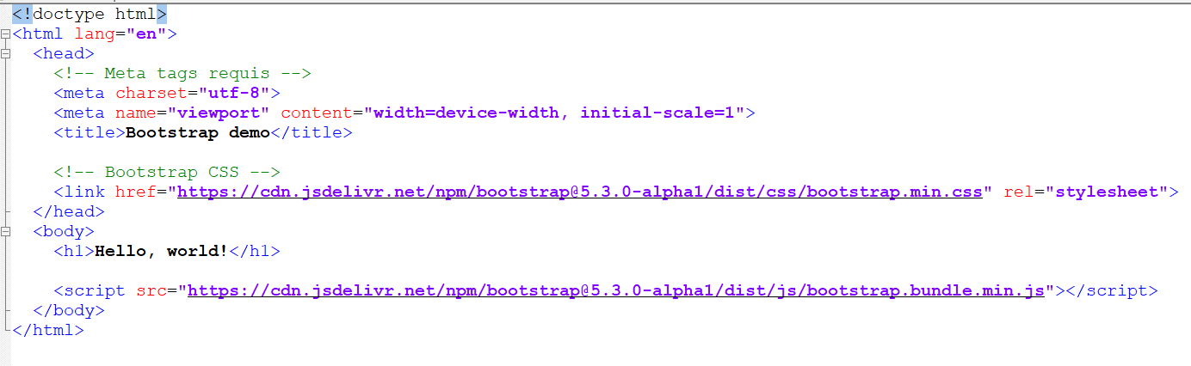
Bootstrap et formulaires
Comme toujours, n’oublions pas la feuille CSS Bootstrap et les scripts nécessaires …
Feuille CSS à mettre dans le <head>
Script à mettre entre juste avant </body>

Slide 31
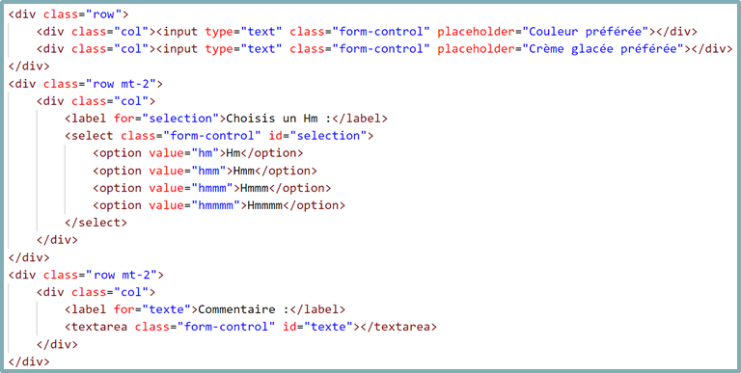
Bootstrap et formulaires
Classe .form-control
À appliquer sur <input>, <textarea> ou <select>. Applique des styles généraux pour améliorer l’apparence, le focus et la taille des champs.

Slide 32
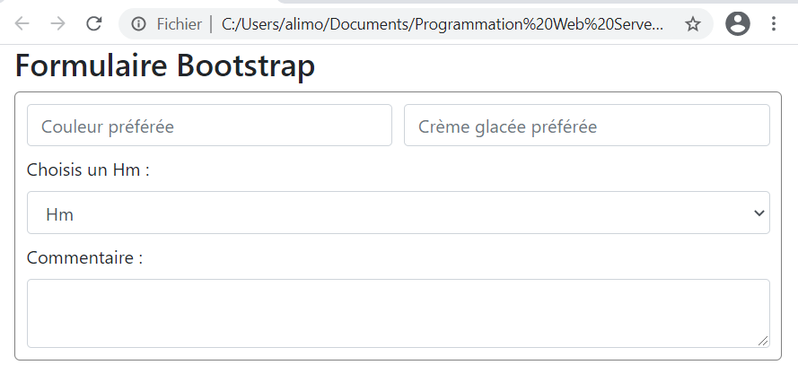
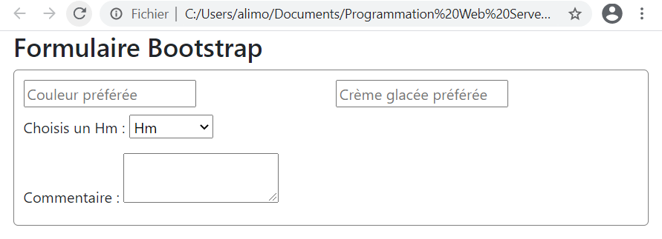
Bootstrap et formulaires
Classe .form-control
À appliquer sur <input>, <textarea> ou <select>. Appliques des styles généraux pour améliorer l’apparence, le focus et la taille des champs.
Avec .form-control
Sans .form-control
J’ai beaucoup plus envie d’entrer des informations privées dans le formulaire de gauche !

Slide 33
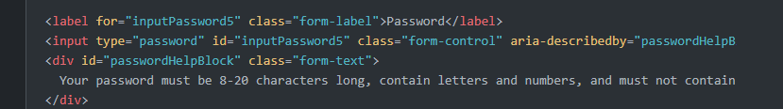
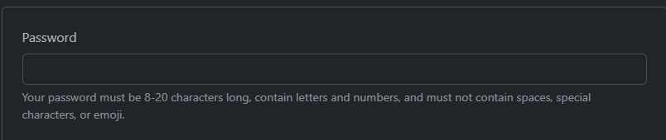
Bootstrap et formulaires
Classes form-text et form-label
Classes qui accompagnent la classe "form-control" de la balise <input>

Slide 34
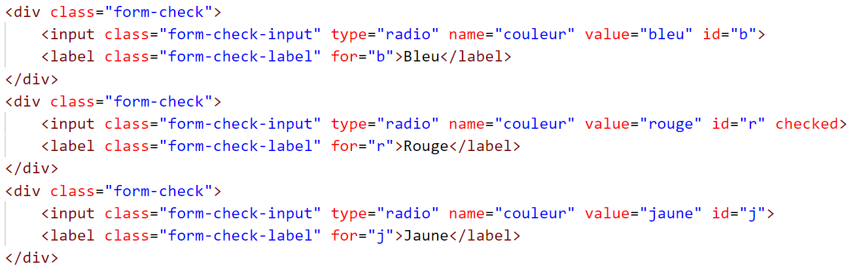
Bootstrap et formulaires
Classe .form-check, .form-check-input et .form-check-label
Permettent d’aligner verticalement et d’espacer convenablement les <input> de type checkbox et radio. Notez que les <label> doivent être placés après les <input>.

Slide 35

Bootstrap et formulaires
Classes .btn et .btn-primary
Permet de donner un style personnalisé aux boutons. .btn-primary peut être remplacé par bien des options : https://getbootstrap.com/docs/5.3/components/buttons/

